Slide 1
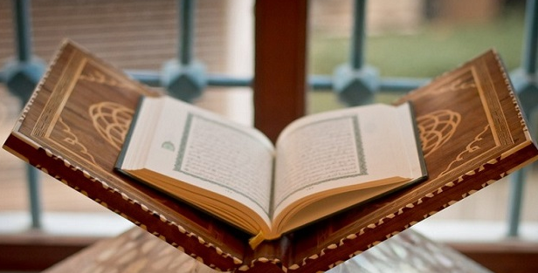
Peygamber ve İlahi Kitap İnancı
6. SINIF 1. ÜNİTE
Ünite Konuları için tıklayınız

Slide 2
2. PEYGAMBERLERİN ÖZELLİKLERİ VE GÖREVLERİ
Kazanım : 6.1.2. Peygamberlerin özelliklerini ve görevlerini açıklar.
Size gelen bir habere inanmanız için size habere getiren kişide hangi özellikler ararsınız?

Slide 3
2. Peygamberlerin Özellikleri ve Görevleri
Hz. İbrahim’le (a.s.) ilgili olarak Kur’an-ı Kerim’de şöyle buyrulmaktadır: «Gerçekten o, son derece dürüst bir kimse, bir peygamberdi.»
Verilen ayetlerde peygamberlerin hangi özellikleri geçmektedir?
Hz. Salih’le (a.s.) ilgili olarak Kur’an-ı Kerim’de şöyle buyrulmaktadır: “Biliniz ki ben size gönderilen güvenilir bir elçiyim.”
“O peygamberler ki Allah’ın gönderdiği emirleri duyururlar, Allah’tan korkan, başka hiç kimseden korkmayan kimselerdir...”

Slide 4
Peygamberlerin özellikler neler olabilir?
LİSTELEYELİM
1 ………………………….
2 …………………………
3 …………………………
4 …………………………
5 ………………………….

Slide 5
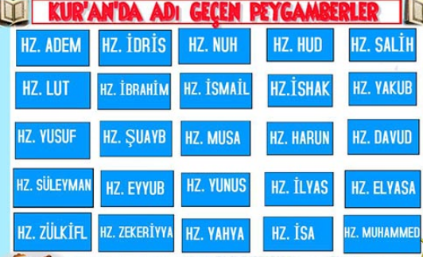
PEYGAMBERLER
1. Doğru ve dürüst kişiler
2. Güvenilir ve emin kişiler
3. Günah işlemekten kaçınlar
4. Akıllı ve zekiler
5. Allah'tan aldığı mesajları hiçbir şekilde değiştirmeden insanlığa ulaştırırlar

Slide 6
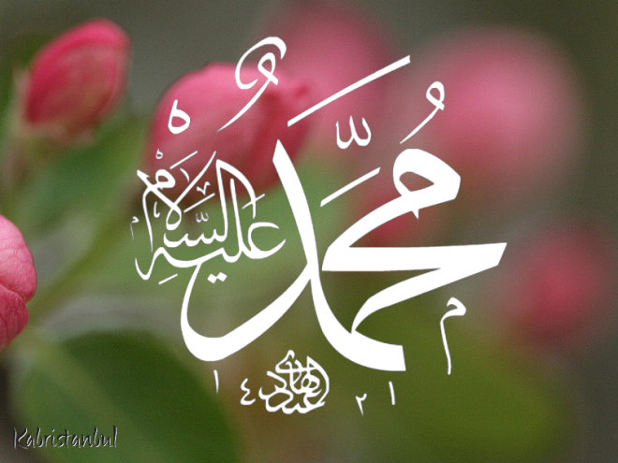
Hz. Muhammed’e peygamberlik verildiğinde Mekkeliler ona hakaret ettiler, büyücü dediler. İftira attılar fakat hiçbir zaman şahsını yalancılıkla suçlayamadılar. Hatta bir defasında Mekkelilerin önderlerinden Nadir adında biri, Peygamberimize bu şekilde ifadeler kullananlara, “Siz akılsız mısınız? Küçüklüğünde aranızda en sevilen, en güvenilen ve en dürüst olan o idi. Şimdi o daha olgun iken bunları nasıl söylersiniz?” sözleriyle onların bu haksızlıklarını yüzlerine vurmuştur. Afzalur Rahman, Siret Ansiklopedisi, C 1, s. 69.
Yukarıdaki paragrafta peygamberin ne gibi özellikleri vardır?

Slide 7
Peygamberlerin Sıfatları (Özellikleri)
SIDK
DOĞRULUK
Doğru sözlü olmak
EMANET
GÜVENİLİR OLMAK
FETANET
AKILLI VE ZEKİ
OLMALARI
İSMET
GÜNAH İŞLEMEKTEN UZAK OLMALARI
TEBLİĞ
ALLAH’TAN ALDIKLARI MESAJLARI İNSANLARA İLTEMELERİ

Slide 8
DÜZELTELİM
TNTEAFE
BĞİLTE
SKDI
SIDK
FETANET
TEBLİĞ
PEERBAMGY
İSTME
EMETNA
PEYGAMBER
İSMET
EMANET

Slide 9
Eşleştirelim :Harflerle sayıları eşleştirin
Peygamberlerin doğru sözlü olmaları
Peygamberlerin güvenilir ve emin olmaları
Peygamberlerin günahtan uzak durmaları
Peygamberlerin akılı ve zeki olmaları
A
B
C
D
1
2
3
4
İSMET
EMANET
FETANET
SIDK

Slide 10
EŞLEŞTİRELİM
Peygamberlerin doğru sözlü olmaları
Peygamberlerin güvenilir ve emin olmaları
Peygamberlerin günahtan uzak durmaları
Peygamberlerin akılı ve zeki olmaları
A
B
C
D
A
B
C
D
İSMET
EMANET
FETANET
SIDK

Slide 11
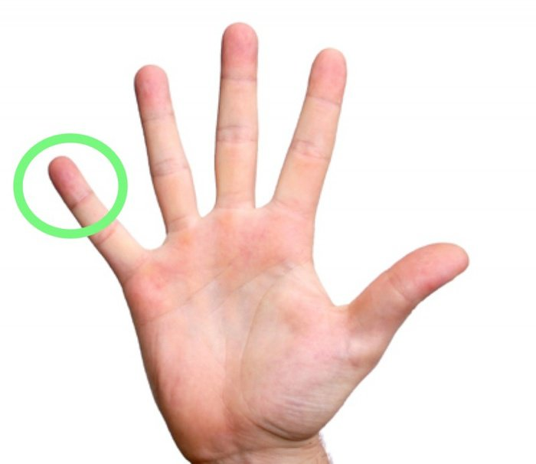
Etkinlik
1
Beş Parmak Etkinliği
İki öğrenci tahtaya çıkartılır.
Bir öğrenci peygamberlerin sıfatlarını, Bir öğrenci de Sıfatların anlamlarının alır.
Birinci öğrencinin baş parmağı sıdk, ikinci öğrencinin baş parmağı doğruluk, peygamberlerin doğru olmaları. İkinci parmak Emanet, üçüncü parmak Fetanet, dördüncü parmak İsmet, beşinci parmak Tebliğ olur. İkinci öğrenci de aynı parmak sırasıyla sıfatları açıklamaları olur. Öğrenciler sırasıyla parmaklarını birbirine değdirince bir öğrenci sıfatı söyler ikinci öğrenci anlamını söyler.

Slide 12
1.Doğru Olmak (Sıdk)
Sıdk
Sadakat
Sadık Dost
Verilen kelimelerin ortak yönleri nelerdir?

Slide 13
1.Doğru Olmak (Sıdk)
Doğruluk denince ne gelir insanın aklına?
Peygamberlerin doğru olmaları
Peygamberlerin dürüst olmaları

Slide 14
Peygamberlerin doğru olması niçin önemlidir?
Çünkü;
Boşlukları uygun bir şekilde doldurunuz

Slide 15
Yüce Allah peygamber göndermiştir.
Emir ve yasaklarını insanlara ulaştırmak için
İnsanlara örnek olmaları için
Çünkü;
İnsanlara doğru yolu göstermeleri için
Eğer doğru ve dürüst olmasalardı, inandırıcı olamazlardı.

Slide 16
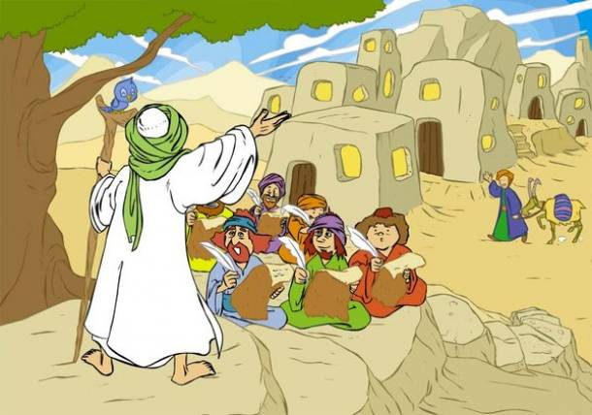
Peygamberlerin doğru olması niçin önemlidir?
Peygamberler Allah’tan aldıkları vahiyi insanlara bildirmekle görevli kimselerdir. Bu görevi yerine getirecek kişinin öncelikle doğru ve dürüst olması gerekir. Eğer doğru ve dürüst olmasalardı, inandırıcı olamazlardı. Bu nedenle kimse onlara kulak vermez, kendilerine inanmazdı.

Slide 17
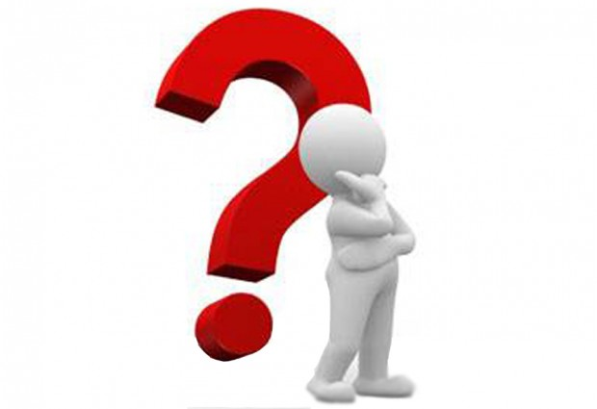
Daha önce duydunuz mu?
“Muhammed’ül emin”

Slide 18
Hz. Muhammed (s.a.v.), peygamber olmadan önce de sonra da insanlara yalan söylememiştir. Bu özelliği onu, sözüne güvenilir bir insan yapmıştır. Dinin yayılmasında da bu özelliği etkili olmuş ve kısa zamanda pek çok kimse Müslüman olmuştur
Muhammed’ül emin

Slide 19
2. Güvenilir Olmak (Emanet)
3. Akıllı ve Zeki Olmak (Fetanet)
Güvenilir olmak demektir. Emanete ihanet etmemek
Peygamberler üstün bir akıl ve zekâya sahip olmaları
kuvvetli bir hafızaya ve yüksek bir ikna gücüne sahip insanlardır.
4. Günah İşlemekten Korunmuş Olmak (İsmet)
5. Bildirmek (Tebliğ)
Günahsızlık, temizlik, korunmuşluk anlamlarına gelen ismet; Yüce Allah’ın, peygamberlerini gizli ve açık her türlü günahtan koruması demektir.
Allah’tan (c.c.) Aldığı Mesajları Olduğu Gibi İnsanlara Bildirmek

Slide 20
Peygamberlerin ismet sıfatı niçin önemlidir?
Peygamberler de bizim gibi bir insandır. İnsanlara örnek olama sorumluluğunu taşıyan peygamberler, hatalardan ve günahlardan korunabilmek için çok dikkatli davranmışlar.

Slide 21
Verilen kelimeleri sırayla bulalım
GÜVENİLİR
PEYGAMBER
RESUL
NEBİ
SIDK
EMANET
FETANET
İSMET
TEBLİĞ
G | Ü | V | E | N | İ | L | İ | R | İ
S | V | S | E | R | K | I | S | K | Ğ
I | P | E | Y | G | A | M | B | E | R
D | Ğ | T | E | N | A | M | E | G | L
K | İ | E | D | K | H | İ | T | M | B
G | L | B | N | E | B | L | L | N | E
D | B | L | F | E | T | A | N | E | T
S | E | İ | N | R | E | S | U | L | N
B | T | Ğ | S | K | İ | S | M | E | T

Slide 22
Hz. Muhammed (sav) otuz beş yaşlarında iken, 605 yılında Kureyşliler, yangın ve sel baskınlarından zarar gördüğü için Kâbe’yi yeniden inşa etmek istediler. Hz. Peygamber’in de amcası Abbas’la birlikte taş taşıyıp yardımcı olduğu tamir sırasında Kâbe yeniden inşa edildi, ancak Hacer-ül Esved’in yerine yerleştirilmesi hususunda anlaşmazlık çıktı. Bu şerefli görevi hiçbir kabile başkasına bırakmak istemedi, hatta bu yüzden savaşmayı bile göze alanlar oldu. Nihayet Kureyş’in ileri gelenlerinden biri «Kâbe’ye ilk giren kimsenin vereceği karara uyulmasını” teklif etti; Kureyşliler bu teklifi kabul ettiler ve beklemeye başladılar. Kapıdan Hz. Muhammed (sav)’in girdiği görülünce orada bulunanlar “İşte el-emîn, işte Muhammed geldi!” diyerek memnuniyetlerini ifade ettiler. Hz. Muhammed (sav) bir örtü getirterek Hacer-ül Esved’i onun üzerine koydu, bütün kabile reislerinin iştirakiyle örtüyü kaldırdı, konulacağı hizaya gelince de taşı kendi elleriyle alıp yerine yerleştirdi. Böylece Kureyşliler arasında çıkmak üzere olan bir çatışmanın da önüne geçilmiş oldu.

Slide 23
Parçaya göre cevapları defterimize yazalım
parçanın başlığı ne olabilir?
Siz peygamberimizin yerinde olsaydınız ne yapardınız?
Parçada peygamberlerin hangi nitelikleri var?
Parçanın ana konusu nedir?
1
2
4
3

Slide 24
AŞAĞIDAKİ TABLODA VERİLEN BİLGİLERİ EŞLEŞTİRİN
PEYGAMBER NİTELİKLERİ | GÜVENİLİR OLMAK | DOĞRULUKTAN AYRILMAMAK | GÜNAH İŞLEMEMEK | AKILLI OLMAK | ALLAH’IN MESAJLARINI İNSANLARA İLETMEK | DÜRÜST OLMAK | ZEKİ OLMAK
SIDK
EMANET
FETANET
İSMET
TEBLİĞ

Slide 25
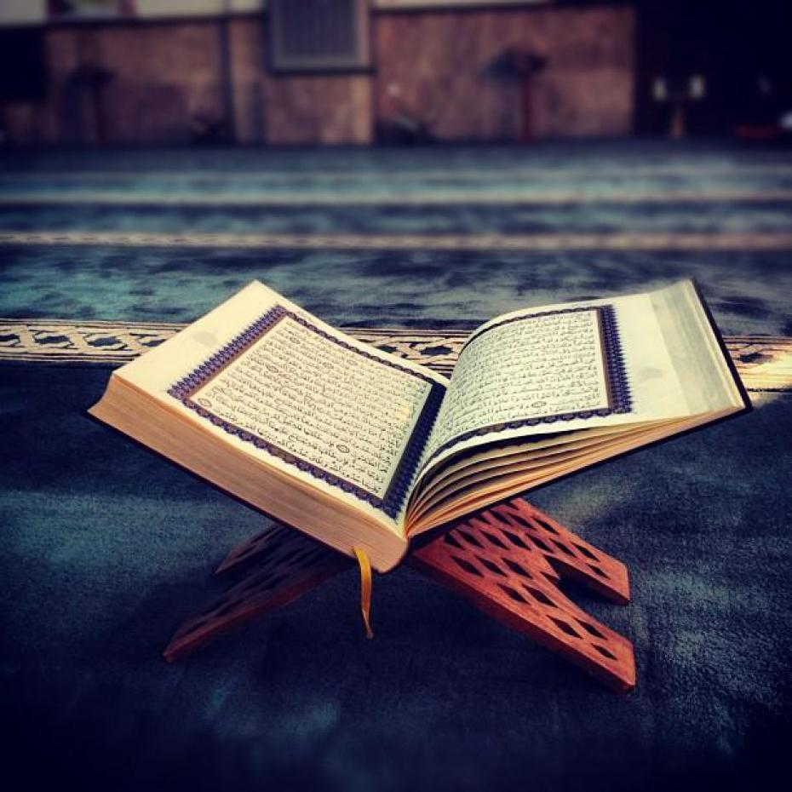
Ayette peygamberlerin hangi niteliği özerinde durulmuştur?
«Kitapta (Kur’an’da) İbrahim’i de an. Şüphesiz ki o, özü sözü doğru bir peygamberdi.»
Meryem suresinin 41. ayetinde

Slide 26
Etkinlik
2
Peygamberlerin sıfatlarıyla ilgili afiş hazırlıyoruz.
İkişer veya dörderli gruplar halinde peygamberlerin sıfatlarını tanıtan bir görsel hazırlıyoruz.

Slide 27
MUCİZE
Mucize, özellikle peygamberlere karşı çıkan, inanmayan kimseleri ikna etmek ve inananların imanlarını güçlendirmek amacıyla Yüce Allah’ın (c.c.) izniyle peygamberlerin göstermiş oldukları olağanüstü iş ve hâllerdir.
Verilen tanıma göre mucizelerin ne gibi özellikleri vardır?

Slide 28
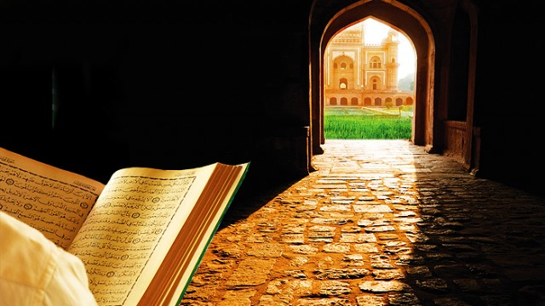
Ayette göre mucizelerin hangi yönü vurgulanmıştır?
«[Ey Muhammed!] Allah senden önce de birçok peygamber gönderdi. Onlardan bazılarının hikayelerini sana anlattı, bazılarınınkini ise anlatmadı. Bir peygamber Allah'ın izni olmadıkça herhangi bir mucize gösteremez.» MU'MİN Suresi 78. ayet

Slide 29
MUCİZE
Allah’ın izniyle gösterilir.
Allah’ın izni olmadan hiçbir peygamber mucize göstermez.
Mucizeler peygamberlerin peygamberliğini ispat etmek için gösterilir.
Peygamberimizin (s.a.v.) en büyük mucizesi ise kutsal kitabımız Kur’an-ı Kerim’dir. Çünkü hiç kimse onun bir benzerini meydana getirememiştir.

Slide 30
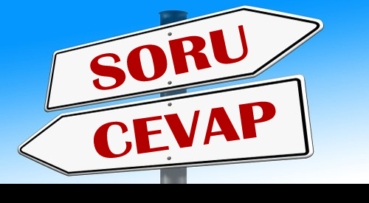
Sıdk
Doğruluk : ________
Güvenilir olmak: ________
Emanet
Fetanet
akıllı ve zeki olmak:_________
Sıdk
Emanet
Günahtan uzak olmak : _________
İsmet
Tebliğ
İsmet
Tebliğ
Allah’tan aldıkları mesajları
İnsanlara ulaştırmak:________________
Mucize
Fetanet
Mucize
Peygamberlerin Allah’ın izniyle gösterdikleri olağanüstü olaylar:_______
Cevaplar için uygun kelimeye tıklayınız

Slide 31
Değerlendirme
1. TEST SORULARI
2. DOĞRU YANLIŞ

Slide 32
“Öyle ise emrolunduğun gibi dosdoğru ol. Beraberindeki tövbe edenler de dosdoğru olsunlar. Hak ve adalet ölçülerini aşmayın. Şüphesiz O, yaptıklarınızı hakkıyla görür.”
Hûd Suresi, 112. ayet
1. Verilen ayet peygamberlerin hangi özelliğiyle ilgilidir?
X
A
Emanet
X
B
Fetanet
✔
C
Sıdk
X
D
İsmet

Slide 33
2. Peygamberlerin günah işlemekten uzak olmaları ve yalan söylemeyip doğru olmaları anlamına gelen sıfatlar aşağıdaki hangi seçenekte doğru verilmiştir?
X
A
Sıdk-Emanet
B
✔
İsmet-Sıdk
X
C
Fetanet-Emanet
X
D
Tebliğ-İsmet

Slide 34
3. Mucize ile ilgili cümlelerden hangisi doğru değildir?
X
A
Allah’ın izni ile gerçekleşir.
B
X
İnsanı aciz ve hayrette bırakır.
X
C
Peygamberler gösterir.
Doğal olaylardan biridir.
✔
D

Slide 35
• peygamberin doğru sözlü olması
• Peygamberin dürüst olmaları.
• Peygamberlerin yalan sözden uzak olmaları.
4. Bu ifadeler peygamberlerin hangi özelliğini kapsar?
X
A
Emanet
B
X
İsmet
✔
D
Sıdk
X
C
Fetanet

Slide 36
“Size Rabbimin mesajlarını duyuruyorum ve ben sizin için güvenilir bir öğüt vericiyim.”
(A’raf suresi, 68. ayet)
5. Bu ayette peygamberlerin aşağıdaki hangi özelliklerinden söz edilmektedir?
X
A
İsmet-Tebliğ
X
B
Sıdk-Fetanet
✔
D
Tebliğ-Emanet
X
C
Tebliğ-Sıdk

Slide 37
2. DOĞRU YANLIŞ
Doğru cevabı tıklayınız
✔
1. Peygamberler, mucizeleri Allah’ın izniyle gösterirler.
 | D
 | Y
X
 | D
 | Y
✔
X
2. Peygamberler, herkese örnek olabilecek bir hayat yaşamışlardır.
3. Fetanet peygamberlerin akıllı ve zeki olmalardır.
 | D
✔
X
 | Y
4. İsmet peygamberlerin doğru sözlü olmalarına denir.
X
 | D
 | Y
✔
✔
 | D
5. Peygamberlerin, Allah’ın mesajlarını insanlara iletmelerine tebliğ denir.
X
 | Y
 | Y
 | D
X
✔
6. Hz. Muhammed (s.a.v.), peygamber olmadan önce de
sonra da insanlara yalan söylememiştir.

